Slide 1
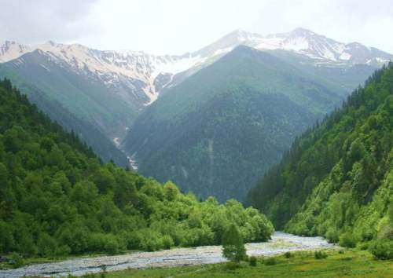
МБОУ СОШ №2 с. Октябрьское Пригородный район РСО-Алания
Гегкиева И.Г.
Учитель начальных классов

Slide 2
Тема урока: Жёлуди. Поделки из желудей
В этот гладкий коробок
Бронзового цвета
Спрятан маленький дубок
Будущего лета.

Slide 3
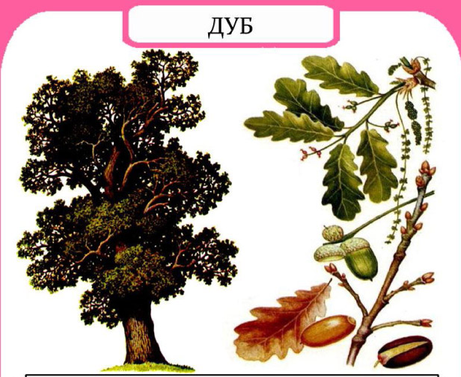
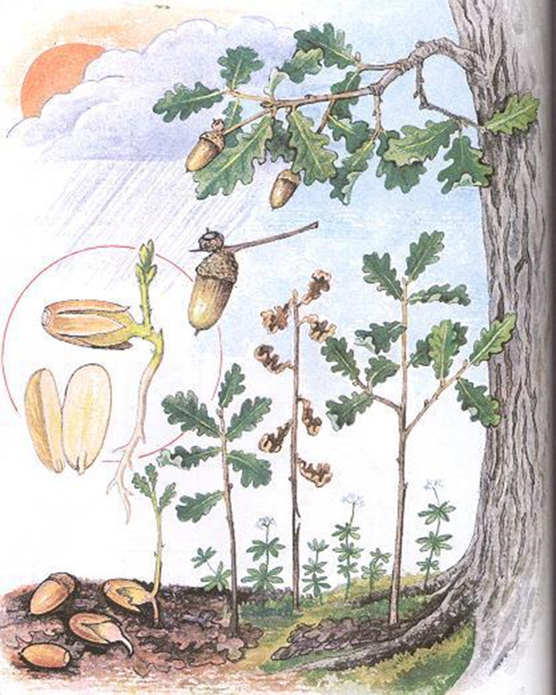
Интересное о дубе

Slide 4
Почему кабан такой сильный?

Slide 5
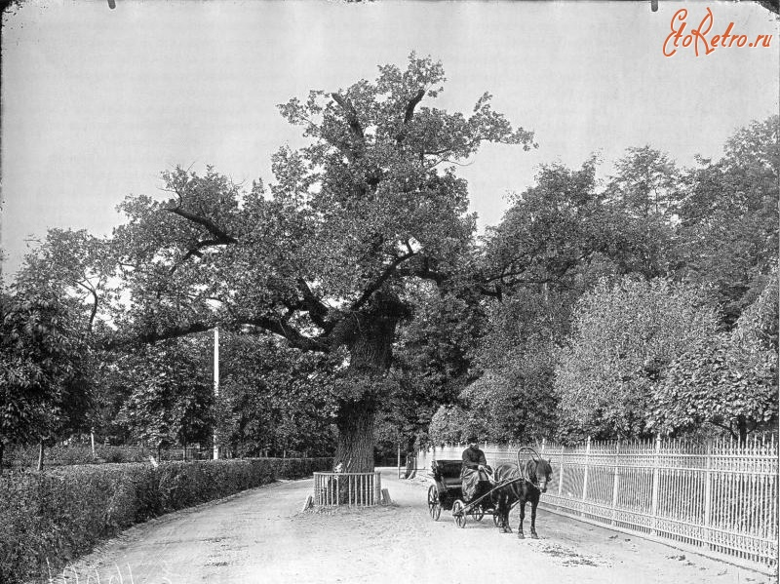
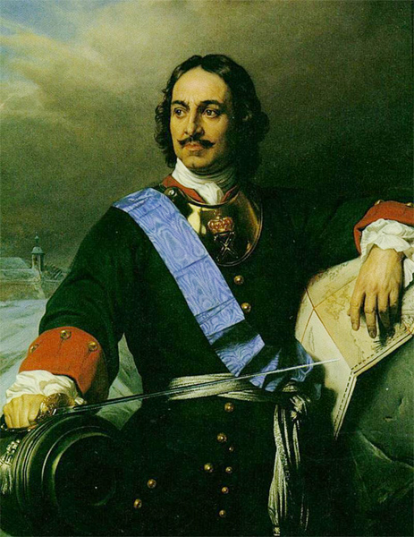
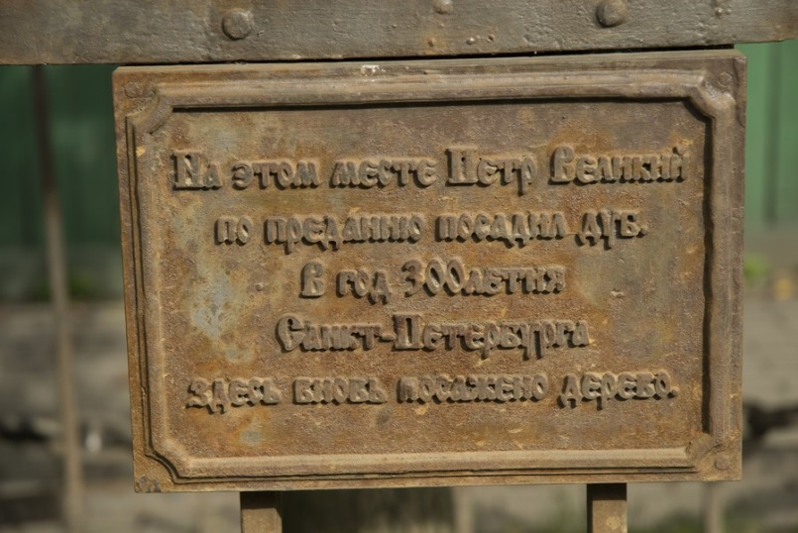
Петр 1
1703 - 2006

Slide 6
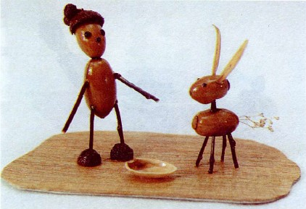
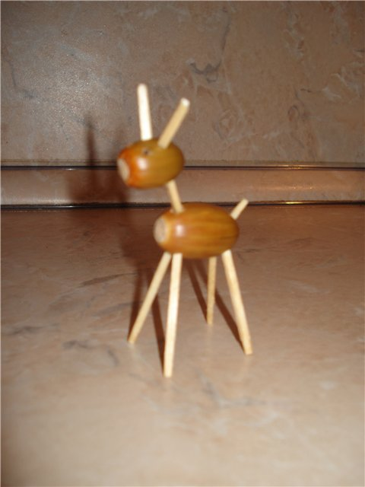
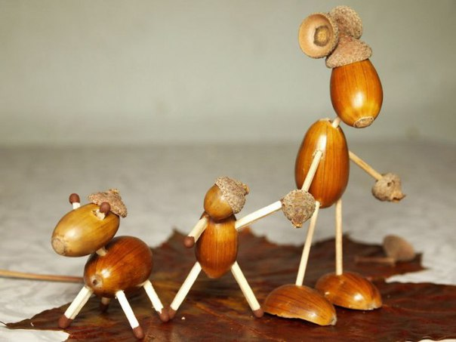
Поделки из желудей

Slide 7
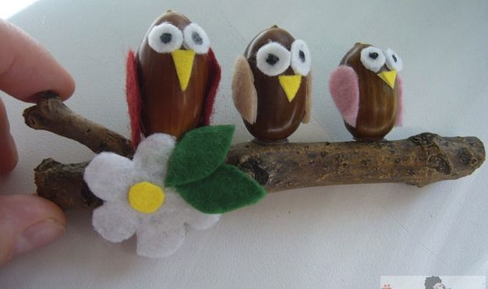
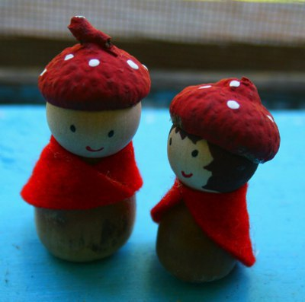
Поделки из желудей

Slide 8
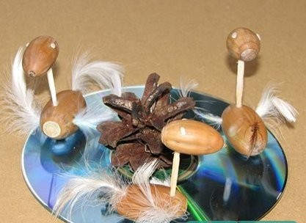
Наша поделка

Slide 9
2. Древесина дуба не гниёт потому, что
1. Ядовитые вещества консервируют древесину;
2. Дуб долголетнее дерево;
3. На дубе растут жёлуди.

Slide 10
Жёлудь – это плод …
Берёзы
Осины
3. Дуба

Slide 11
Кто из русских государей начал строить корабли?
1. Иван грозный
2. Пётр 1
3. Николай II

Slide 12
1. Где чей дом?
Белка Нора
Лиса Берлога
Бобёр Дупло
Медведь Хатка

Slide 13
3. Угадай ребяток-зверяток.
Лиса …
Белка …
Корова …
Кабан …
Лисёнок
Бельчонок
Телёнок
Поросёнок

